Slide 1

Pre - IT

Slide 2

10. Ký tự - Chuỗi ký tự
Mục tiêu
Ký tự - Chuối ký tự
Một số hàm hỗ trợ trong ký tự và chuỗi ký tự

Slide 3
1. Kiểu ký tự
Trong C++, char là một kiểu dữ liệu đặc biệt, nó vừa là kiểu số nguyên, cũng vừa là kiểu ký tự. Do đó, kiểu char tuân thủ tất cả các quy tắc của một số nguyên bình thường (vẫn có thể thực hiện phép toán trên các biến có kiểu dữ liệu char)
ASCII (American Standard Code for Information Interchange - Chuẩn mã trao đổi thông tin Hoa Kỳ) là bộ kí tự và bộ mã kí tự dựa trên bảng chữ cái La Tinh trong tiếng Anh. Có 2 loại ký tự trong bảng mã ASCII:
• Ký tự không thể hiển thị có mã từ 0 -> 31 và 127 bao gồm các ký tự dùng để điều khiển. • Ký tự in được có mã từ 32 -> 126 bao gồm các chữ cái, chữ số, toán tử và dấu câu.

Slide 4
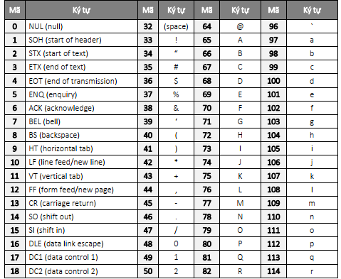
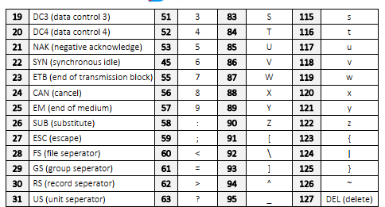
1. Kiểu ký tự

Slide 5
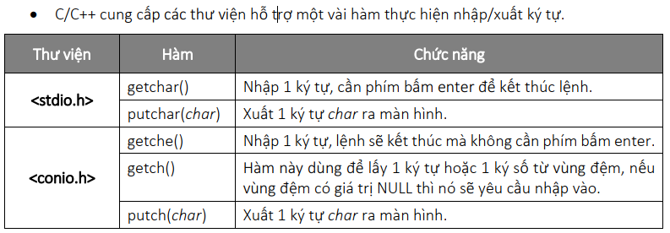
2. Nhập xuất ký tự trong C

Slide 6
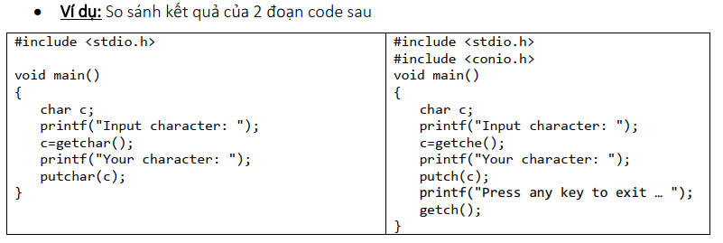
2. Nhập xuất ký tự trong C

Slide 7
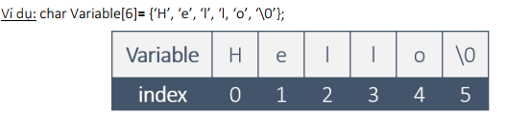
3. Kiểu chuỗi ký tự
- Chuỗi là tập hợp nhiều ký tự, bao gồm chữ cái, chữ số, toán tử và dấu câu. Các biến có kiểu dữ liệu chuỗi thường sẽ lưu trữ họ và tên, địa chỉ nhà, địa chỉ email, …
- Trong ngôn ngữ C, chuỗi là một mảng ký tự kết thúc bằng ký tự NULL (‘\0’). Ký tự NULL này được tự động thêm vào cuối chuỗi mỗi khi chuỗi được tạo ra. Nhờ ký tự NULL, chúng ta biết được vị trí kết thúc của chuỗi. - Vì chuỗi là một mảng các ký tự nên cách khai báo chuỗi cũng giống với cách khai báo một mảng và các phần tử của mảng là một ký tự kiểu char.

Slide 8
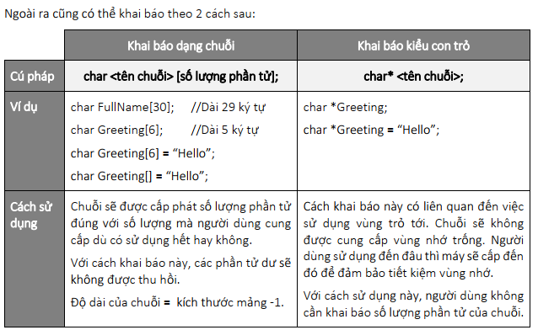
3. Kiểu chuỗi ký tự

Slide 9
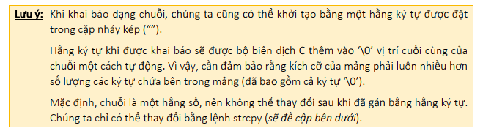
3. Kiểu chuỗi ký tự

Slide 10
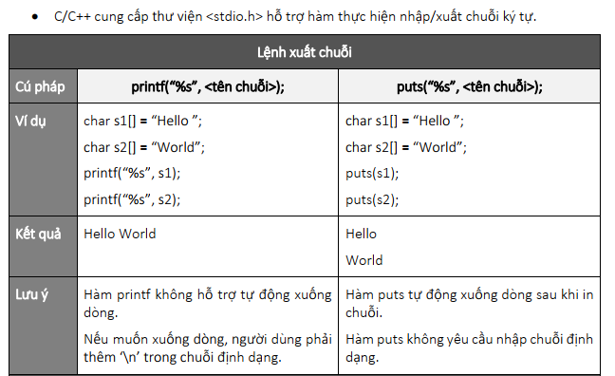
4. Nhập, xuất chuỗi ký tự

Slide 11
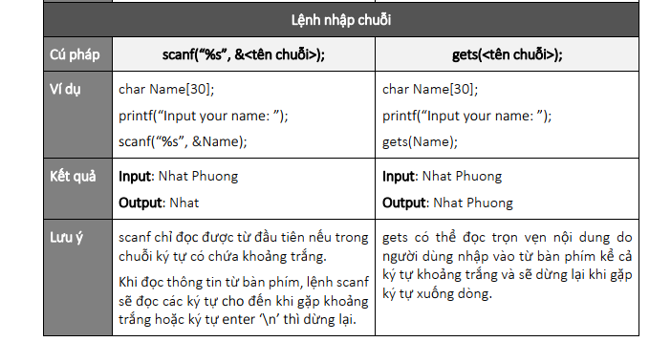
4. Nhập, xuất chuỗi ký tự

Slide 12
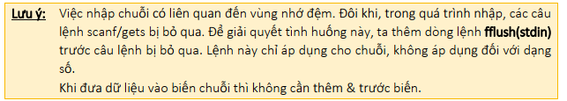
4. Nhập, xuất chuỗi ký tự

Slide 13
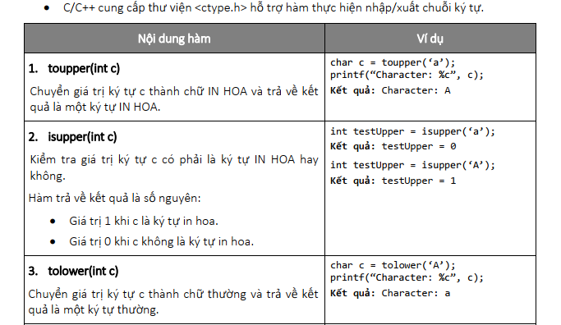
5. Các hàm thao tác trên ký tự

Slide 14
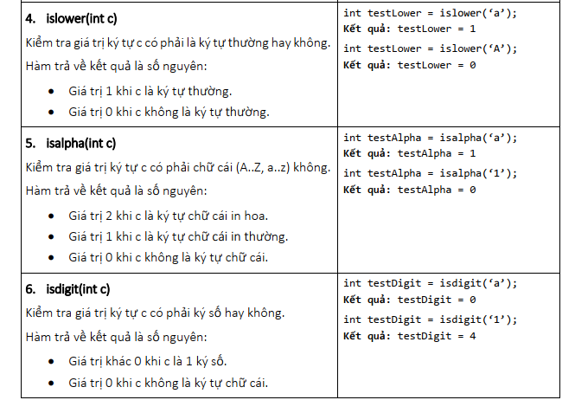
5. Các hàm thao tác trên ký tự

Slide 15
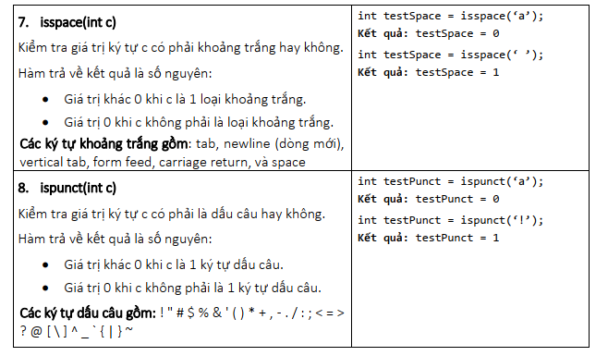
5. Các hàm thao tác trên ký tự

Slide 16
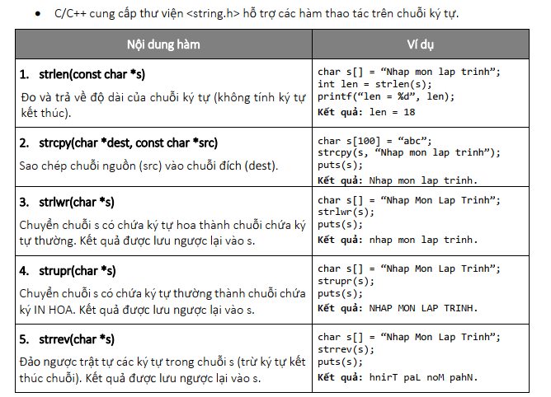
6. Các hàm thao tác trên chuỗi ký tự

Slide 17
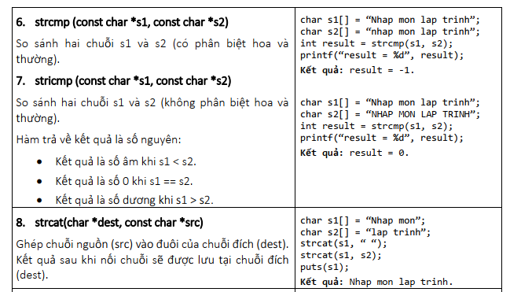
6. Các hàm thao tác trên chuỗi ký tự

Slide 18
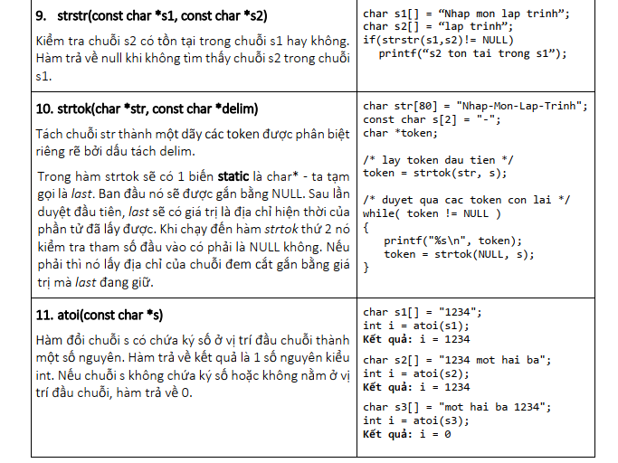
6. Các hàm thao tác trên chuỗi ký tự

Slide 19
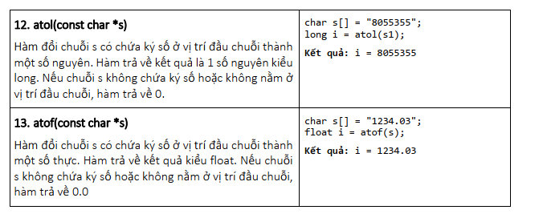
6. Các hàm thao tác trên chuỗi ký tự

